Slide 1
Tratamiento actual del Mieloma Múltiple
Déborah Martínez Baños
Clínica de Mieloma Múltiple
Departamento de Hematología y Oncología
INCMNSZ

Slide 2
DEFINICIÓN
Neoplasia de células plasmáticas caracterizada por:
  Anemia
  Proteína monoclonal en suero y/u orina
  Hipercalcemia
  Insuficiencia renal
  Rx huesos anormal y dolor óseo
Wintrobe’s Clinical Hematology, 11ª Edición, Lippincott Williams and Wilkins 2004.

Slide 3
INTRODUCCIÓN
El enfoque del tratamiento de Mieloma Múltiple ha cambiado sustancialmente en los últimos 10 años
Con la introducción de medicamentos inmunomoduladores (IMiDs):
  Talidomida, lenalidomida y pomalidomida
Inhibidores de proteosoma:
  Bortezomib, carfilzomib, ixazomib
Kapoor, et al. Update on risk stratification and treatment of newly diagnosed multiple myeloma. Int J Hematol. 2011; 94:310–320.

Slide 4
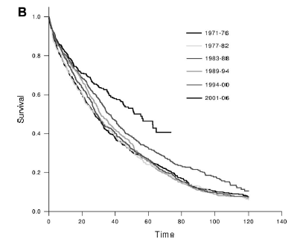
INTRODUCCIÓN
Kapoor, et al. Update on risk stratification and treatment of newly diagnosed multiple myeloma. Int J Hematol. 2011; 94:310–320.

Slide 5
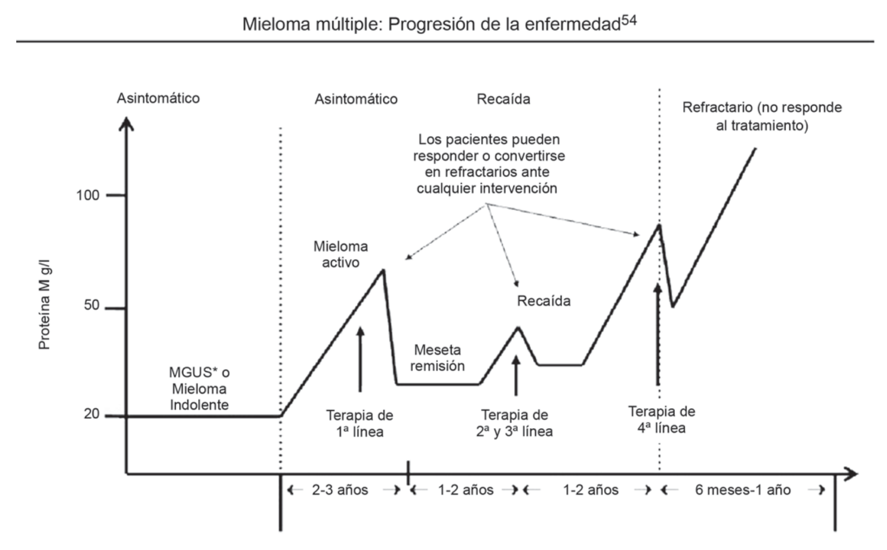

Slide 6
Inducción
Trasplante autólogo
Tratamiento de consolidación
Mantenimiento
Tratamiento de enfermedad ósea

Slide 7
Inducción

Slide 8
ESQUEMAS DE INDUCCIÓN
 | Esquema |  | RC (%)
CANDIDATOS | KRd | carfilzomib/lenalidomida/dexametasona | 43
 | CyBorD | bortezomib/ciclofosfamida/dexametasona | 39
 | VRD | bortezomib/lenalidomida/dexametasona | 23
 | VTD | bortezomib/talidomida/dexametasona | 35
 | PAD | bortezomib/doxorubicina/dexametasona | 24
 | TD | talidomida/dexametasona | 14
NO CANDIDATOS | CyBorD | bortezomib/ciclofosfamida/dexametasona | 39
 | VRD | bortezomib/lenalidomida/dexametasona | 23
 | VMP | bortezomib/melfalan/prednisona | 30
 | MPT | melfalán/prednisona/talidomida | 9
 | Len/Dex | lenalidomida/dexametasona | 20

Slide 9
ESQUEMAS DE INDUCCIÓN
 | Esquema |  | RC (%) | COSTO
CANDIDATOS | KRd | carfilzomib/lenalidomida/dexametasona | 43 | 395,103
 | CyBorD | bortezomib/ciclofosfamida/dexametasona | 39 | 85,620
 | VRD | bortezomib/lenalidomida/dexametasona | 23 | 194,011
 | VTD | bortezomib/talidomida/dexametasona | 35 | 84,791
 | PAD | bortezomib/doxorubicina/dexametasona | 24 | 102,094
 | TD | talidomida/dexametasona | 14 | 1,411
NO CANDIDATOS | CyBorD | bortezomib/ciclofosfamida/dexametasona | 39 | 85,620
 | VRD | bortezomib/lenalidomida/dexametasona | 23 | 194,011
 | VMP | bortezomib/melfalan/prednisona | 30 | 85,939
 | MPT | melfalán/prednisona/talidomida | 9 | 3,490
 | Len/Dex | lenalidomida/dexametasona | 20 | 110,391

Slide 11
ANTECEDENTES
Entre el 2007 y 2013 se capturaron en la base de datos de la Clínica de Mieloma Múltiple a 98 pacientes con Mieloma Múltiple de nuevo diagnóstico

Slide 12
CARÁCTERÍSTICAS DEMOGRÁFICAS
 |  | %
GÉNERO | Masculino | 45
 | Femenino | 55
NIVEL SOCIOECONÓMICO | 1 | 11 | 83
 | 2 | 20
 | 3 | 37
 | 4 | 15
 | 5 | 2
 | 6 | 8
 | 7 | 7

Slide 13
CARÁCTERÍSTICAS DEMOGRÁFICAS
 |  | %
ESTADO DE DESEMPEÑO ( ECOG ) | 1 | 44
 | 2 | 24
 | 3 | 14
 | 4 | 9
 | NE | 9
COMORBILIDADES |  | 63

Slide 14
CARÁCTERÍSTICAS DEMOGRÁFICAS
EDAD AL DIAGNÓSTICO | 62.5 (mediana) | rango (35-87)
 | ≤64 | 53%
 | <50 | 14%
 | ≥80 | 8%

Slide 15
CARÁCTERÍSTICAS DEMOGRÁFICAS
 |  | % | %
ISS | 1 | 15
 | 2 | 21
 | 3 | 64
DURIE-SALMON | 1A | 7
 | 2A | 6
 | 3A | 51 | 87
 | 3B | 36
PLASMOCITOMA | ÓSEO | 14
 | EXTRAMEDULAR | 13

Slide 16
ESQUEMAS DE TRATAMIENTO
 | %
MELFALÁN/TALIDOMIDA/CORTICOSTEROIDE | 37.7
ALQUILANTES SIN TALIDOMIDA | 23.4
TALIDOMIDA/DEXAMETASONA | 27.3
BORTEZOMIB | 9.1
OTROS | 2.5
TRASPLANTE AUTÓLOGO | 5.6

Slide 17
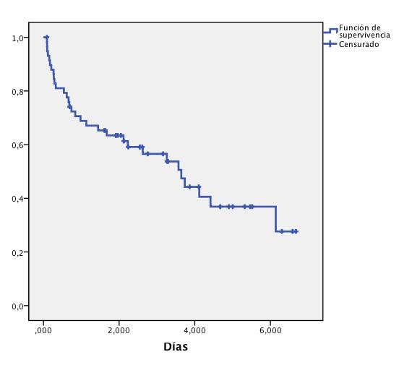
SUPERVIVENCIA GLOBAL
Mediana 3.64 años
(rango 2.3 - 4.9)

Slide 18
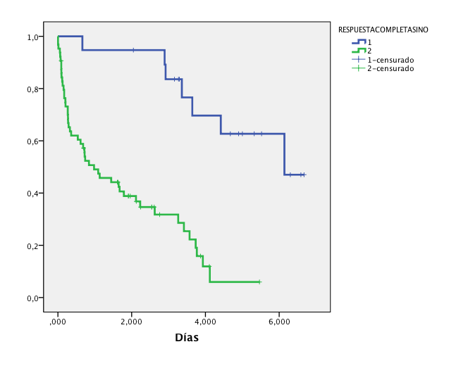
SUPERVIVENCIA GLOBAL DE
ACUERDO A REMISIÓN COMPLETA
Mediana 6.1 años
Mediana 0.9 años
P <0.0001

Slide 19
CONCLUSIONES
La población de pacientes con Mieloma Múltiple es referida al Instituto en estadios avanzados
La piedra angular de tratamiento es a base de talidomida
El acceso a fármacos más activos es muy limitado: 9.1%
Sólo el 5.6% de los pacientes potenciales candidatos a trasplante autólogo tuvo acceso al procedimiento
Es imperativo buscar estrategias para lograr el acceso a fármacos

